Slide 1
Qu’est-ce qu’une œuvre d’art ?
INTRODUCTION AU CHAPITRE 4

Slide 2
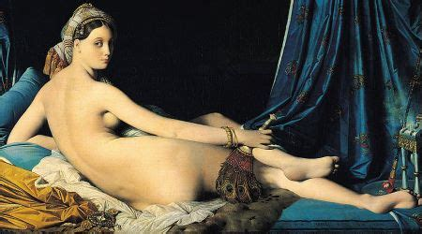
La grande odalisque, Ingres (1814)

Slide 3
La grande odalisque
Femme nue, étendue dans une position originale
Reprise d’un thème orientaliste prisé au 19ème siècle
Exposition au Salon de 1819
Réalisme des détails
= icône de la peinture classique, invention d’un nouveau canon de beauté féminine.
« Ingrisme »
Si l’on regarde attentivement l’œuvre, certains éléments n’attirent-ils pas notre attention ?

Slide 4
La grande odalisque
Lors de l’exposition de l’œuvre, surprise du public
Pourquoi ? Pas de respect de l’anatomie du corps humain
(3 vertèbres de trop, position de la jambe, allongement du dos…)
Moqueries
Ex: Charles Landon : « Après un moment d’attention, on voit qu’il n’y a dans cette figure ni os, ni muscles, ni sang, ni vie, ni relief, ni rien de ce qui constitue l’imitation. »
= pas de respects des règles techniques visant imitation fidèle de la nature.

Slide 5
La grande odalisque
« Défaut » parfaitement assumé par l’artiste qui a horreur de l’anatomie, « cette science affreuse, cette chose horrible à laquelle on ne peut pas penser sans dégoût »
= une science de chirurgien, pas de peintre
Pas vision réaliste mais idéalisée du corps féminin
Selon Ingres, la beauté est subjective et personnelle à chacun des modèles.
C’est au peintre de la révéler, et non simplement d’appliquer des formules toutes faites.
L’odalisque n’a donc rien d’une vraie femme : c’est un montage d’éléments inspirés de la nature, retravaillés puis fondus d’une seule coulée dans une forme unie et sans couture.
Forme perçue > forme réelle.

Slide 6
La grande odalisque
La grande odalisque, tableau peint par Ingres en 1814, est aujourd’hui considérée comme un chef d’œuvre, suscitant l’admiration. En effet, Ingres nous propose une vision subjective de la beauté et réinvente la manière de représenter le corps féminin.
Pourtant, la réception de l’œuvre en 1819 n’est pas enthousiaste : Ingres est critiqué et moqué car il ne cherche pas à imiter fidèlement la nature. On lui reproche de ne pas être suffisamment réaliste. Son idéal diffère de celui de l’Académie des Beaux-Arts.
→ Comment donc savoir ce qu’est-une œuvre d’art ? La définition change-t-elle selon les époques ? Peut-on vraiment s’accorder sur des critères objectifs ?

Slide 7
Qu’est-ce qu’une œuvre d’art ?
Définition de l’art
Ensemble des procédés qui permettent de réaliser un objet/réussir une action
→ pas de distinction entre objet artistique et objet artisanal
Art comme technè (technique)
Activité désintéressée qui permet de créer des œuvres singulières jugées belles
Ensemble des œuvres considérées comme de l’art
→ vs objets du quotidien, objets industriels
Ce qui est reconnu comme artistique dans le monde de l’art, sans être nécessairement une œuvre i.e sans obéir aux canons classiques.

Slide 8
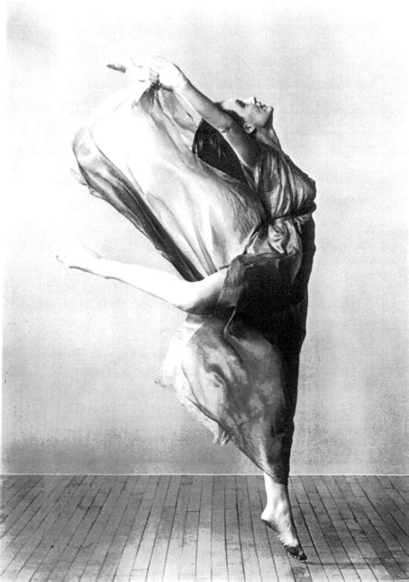
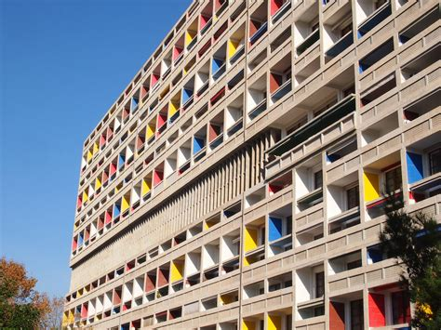
N’est-il pas réducteur de parler d’art au singulier ? Multiplicité d’arts :

Slide 9
Trouver des critères pour identifier ce qui relève de l’art et ce qui n’en relève pas. Préciser les objections possibles.
Critères objectifs ?
Critères subjectifs ?

Slide 10
Critères pour identifier ce qui relève de l’art et ce qui n’en relève pas ?
Critères objectifs :
_ Le mode de production doit être artisanal
Problème : les ready made de Duchamp, pas fabrication personnelle
_ L’œuvre doit être produite par un artiste
Problème : difficile de savoir ce qui fait l'artiste, un diplôme ? Une pratique ? Une reconnaissance sociale ?
= Cercle vicieux : seul l'artiste fait des œuvres d'arts, mais ce sont aussi les œuvres qui font l'artiste.
_ L’oeuvre doit être dépourvue de fonction = inutile (rapport contemplatif).
Problème : l'art a aussi une fonction sociale, spirituelle et même politique parfois.
_ L'objet d'art doit être unique
Attention : il faut distinction unicité matérielle (un seul exemplaire, pas le cas en musique ou photographie par exemple) et l'originalité (style singulier qui caractérise l'artiste).

Slide 11
Critères subjectifs :
_ l'œuvre doit provoquer un sentiment qui renvoie à l'idée d'harmonie, de beauté
Problème : toutes les œuvres ne cherchent pas la beauté
_ Rapport au monde particulier = rapport entre la forme et l’idée
ex : l'oeuvre ne cherche pas à imiter le son (mimésis) de l'oiseau, mais à exprimer l'essence de son chant
Problème : risque que l'art abstrait soit insaisissable

Slide 12
Synthèse
→ L’œuvre d’art peut-être définie comme un objet physique ayant une valeur esthétique ou conceptuelle.
Mais l’art contemporain remet en question la réduction de l’œuvre à un objet : accent mis sur la dimension conceptuelle ?
Une œuvre d'art est considérée comme inutile, elle est cependant matérielle et possède une valeur économique.
→ L'œuvre d’art ne consiste pas simplement dans une imitation de la nature : elle la sublime et nous propose une vision subjective du réel propre à l’artiste.

Slide 13
Exercice – Qu’est-ce qu’une œuvre d’art ?
1. Choisir une œuvre et la présenter
A préciser :
- titre de l’œuvre
- nom de l’artiste
- date d’exécution
- localisation de l’œuvre (musée, exposition, rue, etc.)
- genre auquel appartient l’œuvre (tableau, portrait ou autoportrait, sculpture, performance, objet, etc.)
- technique, matériaux et support de l’œuvre
+ facultatif : provenance et histoire de l’œuvre : date et circonstances de la commande et de l'exécution, histoire, origine.
Décrire l’œuvre : qu’est-ce qui est représenté ?
2. Développer une approche philosophique sur cette œuvre
S’agit-il d’une œuvre d’art ? A justifier - Préciser ce qui pourrait remettre en question ce statut d’œuvre d’art.
Quel serait l’intérêt philosophique de cette œuvre ?

